Slide 1
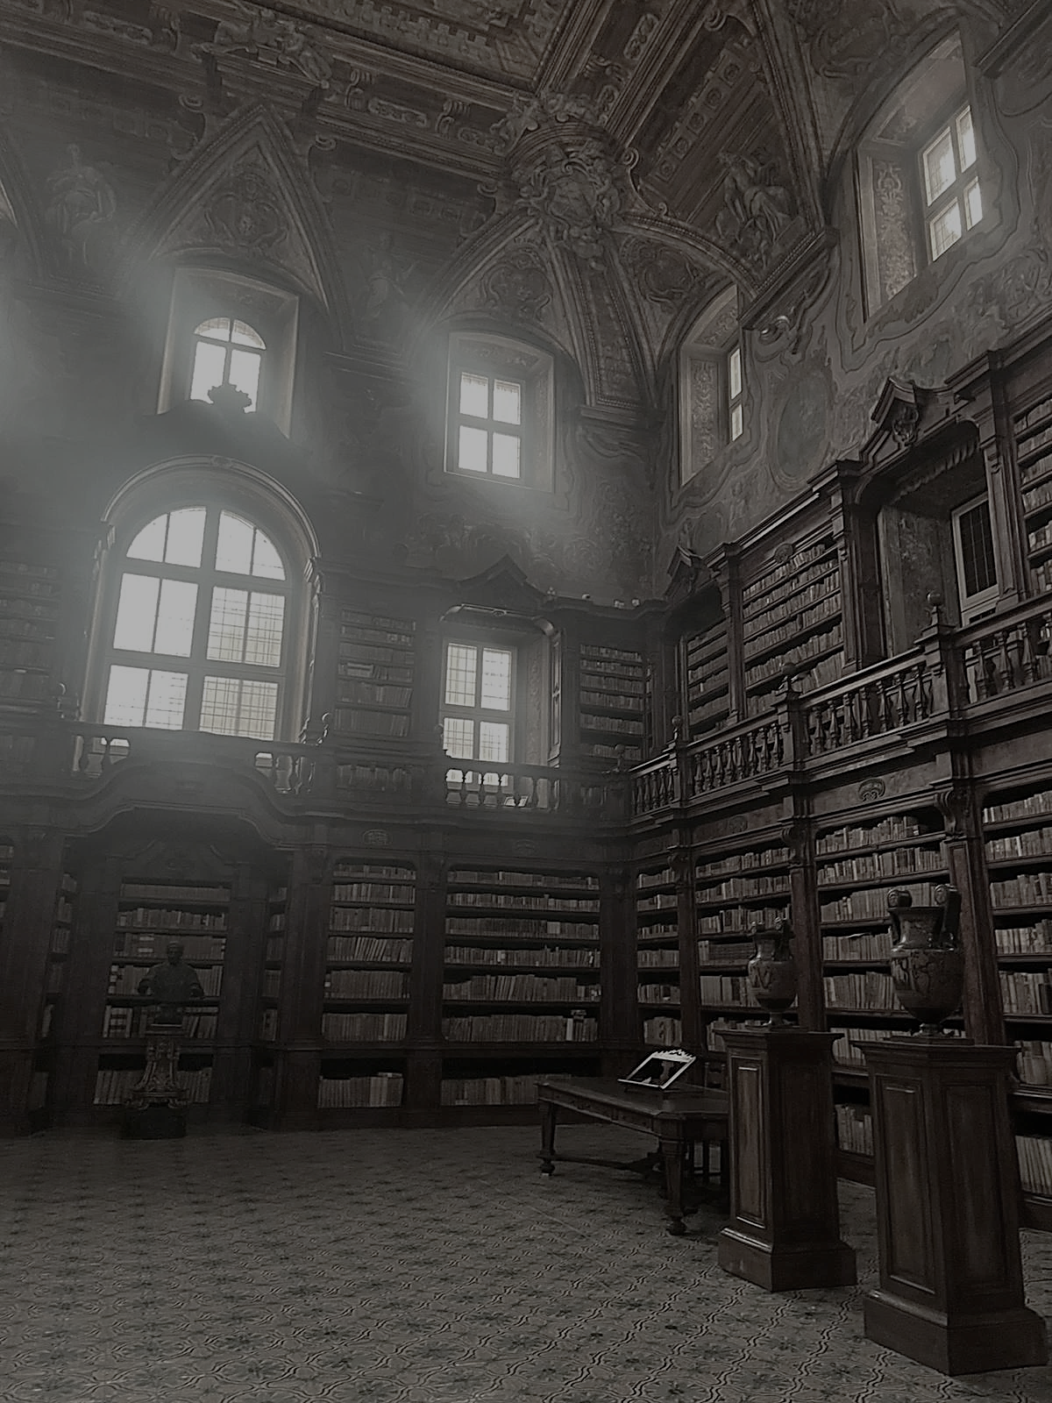
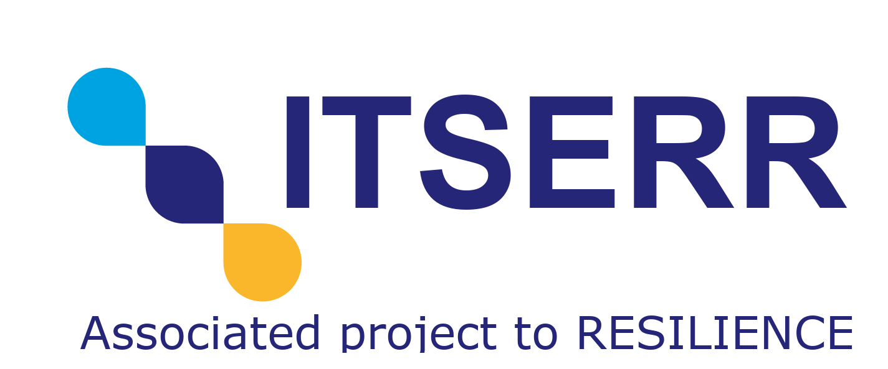
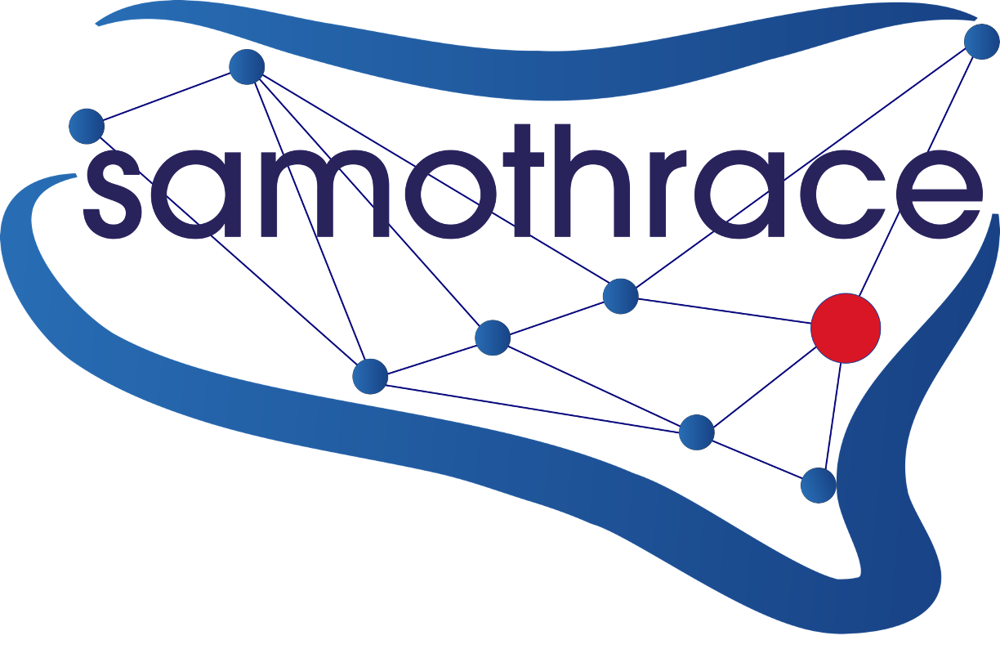
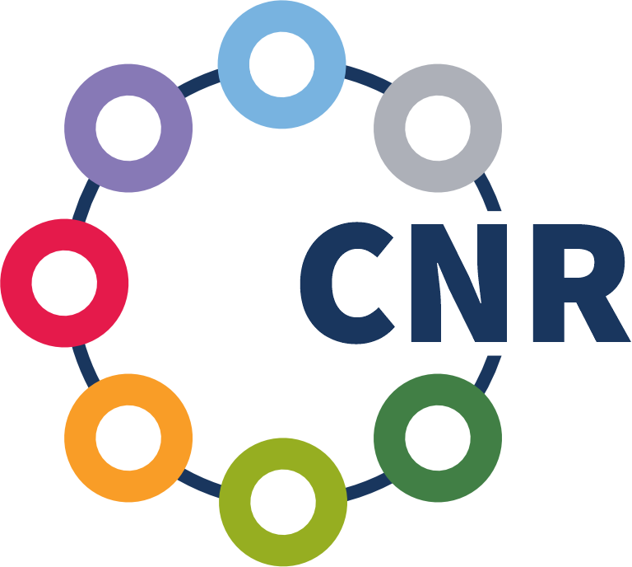
Unlocking the Potential of Digital Transformation for Humanities and Heritage Science
Scienze umane e sociali, patrimonio culturale
Ingegneria, ICT e tecnologie per l'energia e i trasporti
Scienze chimiche e tecnologie dei materiali
Scienze fisiche e tecnologie della materia
Scienze del sistema terra e tecnologie per l'ambiente

Slide 2
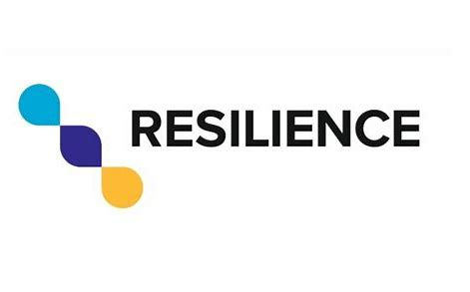
I numeri dell’aggregazione
S1 : Historical landscapes, traditions and cultural identities (ISPC)
S3: Digital libraries, archives and philology (ILC - OVI) S4: Virtual technologies for museums and art Collections (ISPC - ITD)
S5: Science and technologies for sustainable diagnostics of CH (ISPC-INO-SCITEC-ISTI-IAC)
S7: Protection and conservation of CH against climate changes (ISAC-IPCB-ISPC)
S8: Sustainability and resilience of tangible cultural heritage (ISPC)
PE
8,1 ML finanziamento 9 istituti
spoke 5 leader
ISPC, INO, SCITEC, ISTI, IMATI. IAC
IR - Cluster 41,7 ML finanziamento 12 istituti
ISPC capofila
ILC
OVI, ICAR, IAC, NANOTEC
ILIESI, ISPF
IR – Singola
2,5 ML finanziamento 1 istituto - ISTI
EI– Sicilia
Pillar Cultural Heritage
1 ML finanziamento 3 istituti – IMM, IPCF, ISPC

Slide 3
Unlocking the Potential of Digital Transformation for Humanities and Heritage Science
OPEN CH: Intersectoral collaborative virtual environments based on H2IOSC, with knowledge graphs and AI for archaeological and art-historical interpretation, integrating multidimensional and multidisciplinary open linked data produced in CHANGES. SPOKE1, 5 & 8 + H2IOSC
RESILIENT CH: Development of digital twins for monitoring tangible heritage and preventing climatic and anthropic risks through innovative sensors and AI based predictive analysis. CHANGES SPOKE 5 & 7 + SAMOTHRACE + H2IOSC
ACCESSIBLE CH: Development of technologies to improve accessibility and inclusivity of heritage, with interactive interfaces, immersive experiences, and haptic devices for participatory management. CHANGES SPOKE 4 + H2IOSC
INTANGIBLE CH: Collaborative virtual environment for digital philology, with tools for digital editions, collation, assisted lemmatization, textual corpora management, and handwritten text recognition and religious studies. CHANGES SPOKE 3 + H2IOSC + ITSERR
Pubblicazioni scientifiche e personale coinvolto

Slide 4
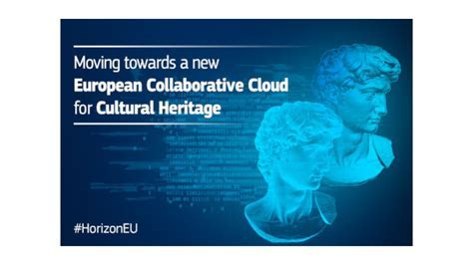
Capacità Scientifica
Influenza su ricerche e politiche di settore
Collaborazioni in essere
Ruolo Infrastrutture di Ricerca
Strategic Research and Innovation Agenda for the European Partnership of Resilient CH (ISPC, ISAC)
Heritage Grean Deal, (ISPC, ISAC)
Green Cultural Heritage Cluster - European Commission (IPCB)
Digital Heritage Cluster – European Commission (ISPC)
SSHOC Social Science and Humanities Open Cloud (OVI, ILC, ISPC)
Linee guida sulla Digitalizzazione 3D del Patrimonio Culturale - MIC (ISPC, ISTI)
CNRS, CSIC, FORTH, ATHENA CENTER, Fraunhofer, Europeana, DARIAH-ERIC, CLARIN-ERIC, ETT, Meta, NET7, 3DResearch, ICOMOS, NEMO, Time Machine, UKRI-UK, AI4CH (Slovenia). ICCROM, ICCOM, INFN, ENEA, FBK, IIT, UNIBA, Politecnico di Milano, Politecnico di Bari, UNIBO, UNIPI, UNIFI, UNINA, Normale, UNIVE, Istituti del Ministero della Cultura.
H2IOSC è il cluster di IR che funge da cloud italiano per la scienza aperta, mette a disposizione una rete di data center con servizi di storage e super calcolo; piattaforme e servizi per l'accesso ai dati e la gestione di workflow scientifici complessi; ambienti virtuali per la ricerca scientifica; modelli Digital Twin per conservazione, con dati da reti IoT di sensori ambientali e di IA.
ITSERR apporta competenze e sviluppo di servizi e strumenti per gli studi religiosi e le lingue antiche, incluse applicazioni di IA (small language models).
Impatto economico e sociale
Investitori/fonti di finanziamento
Attori pubblici/policy maker
5 progetti europei iniziati
nel 2024 e 2025 sulle
tematiche digitali:
ECHOES, GRAPHIA, ATRIUM
ARTEMIS, 3D-4CH.
10 proposals sottomesse a gennaio 2025.
Programmi europei (Horizon Europe, FP10, MSCA, ERC, CL2). EIT Culture and Creativity (European Institute of Innovation and Technology) Heritage-led innovation per industrie cultural ie creative.
Fondazione Cassa di Risparmio di Firenze
Friends of Florence
Impatto su imprese, OdR, società
Culture Action Europe (CAE)
Ministero della Cultura – Digital Library
Regioni/Comuni
Ministero dell’Innovazionee del Made in Italy – innovazione per la cultura
Distretti Beni Culturali e Cluster nazionali (Cluster Basilicata Creativa, Distretto Tecnologico BBCC – TICHE.)
Accessibilità e Inclusione Culturale (Musei e Parchi Archeologici, Archivi e Biblioteche Nazionali e Comunali cfr. PNRR MIC).
Tutela del Patrimonio Materiale ed Immateriale (Musei, Parchi Archeologici, Archivi, Biblioteche)
Educazione e formazione (Scuole e professionisti DICOLAB con Fondazione Scuola Patrimonio del MIC).
In un arco temporale di 5 anni si prevede di realizzare 2 brevetti (CHANGES Innovation Awards) diagnostica robotizzata & AI
Fabbisogno di personale: ricercatori e gestionali -> 9 nel breve periodo -> 15 nel lungo periodo

